Slide 1
ESCOLA POLITÉCNICA · PUCRS · SISTEMAS DISTRIBUÍDOS
RabbitMQ
Mensageria com AMQP: arquitetura, garantias de entrega e ordenação
Arthur Real Sanchotene Ferreira · Caroline da Rocha de Lima · Giovani da Silva Cancherini ·
Leonardo Vargas Schilling · Osmar Sadi Nether Filho
Prof. Fernando Dotti · Porto Alegre, junho de 2026

Slide 2
Agenda
Sete questões guiam nossa apresentação, da motivação até a demonstração prática.
01
O que é o RabbitMQ e por que existe
02
Arquitetura e Funcionalidades
03
Tipos de Falhas Suportadas
04
Confiabilidade: modelos formais
05
Ordenação de Mensagens
06
Implementação Interna
07
Demonstração Prática: TicketLab
2

Slide 3
CONTEXTO
O Problema
HTTP síncrono: uma cadeia que quebra pela parte mais fraca.
Imagine o Lollapalooza abrindo vendas às 10h: 50.000 pessoas clicando ao mesmo tempo.
Usuário -> API -> Pagamento (aguarda 3s)
-> Estoque (aguarda 1s)
-> Email (aguarda 2s)
<- responde apos 6 segundos
O que falha
Timeout em cascata
Falha se qualquer serviço cair
Overbooking
Se Pagamento demorar 30s: timeout. Usuário vê erro 500.
Se Estoque cair: toda a compra falha.
2 usuários simultâneos: overbooking possível.
Thread presa até o fim
Escalar = problema
[ VÍDEO OPCIONAL · SUBSTITUIR ]
"RabbitMQ in 100 Seconds": Fireship (YouTube)
Abrir no browser antes da apresentação, reproduzir os primeiros 45s. Pausar antes do próximo slide.
3

Slide 4
CONTEXTO
A Solução
Desacoplar produção de consumo via broker de mensagens.
Usuário
API
Fila
worker 1
worker 2
worker 3
<- API responde imediato: { "status": "pending" }
Resposta imediata
Workers independentes
Escalabilidade natural
API retorna na hora. Processamento ocorre em background.
Cada etapa é um serviço separado. Falha num não para os outros.
Adicionar workers = aumentar throughput sem mudar a API.
4

Slide 5
VISÃO GERAL
O que é o RabbitMQ?
Message broker open-source: o intermediário confiável.
Message Broker
Intermediário entre quem envia e quem recebe mensagens.
Desacopla produtor de consumidor no tempo e no espaço. Não é um banco de dados: é um canal confiável.
Protocolo AMQP
Implementa AMQP 0-9-1 (Advanced Message Queuing Protocol), protocolo aberto e binário com semântica bem definida de ACK.
Também suporta STOMP, MQTT e AMQP 1.0 via plugins.
Erlang / OTP
Escrito em Erlang, linguagem criada para sistemas de telecom com 99,9999999% de disponibilidade (nine nines).
Isolamento de processos e recuperação de falhas nativos.
5

Slide 6
VISÃO GERAL
Onde é utilizado?
Qualquer sistema que precisa desacoplar e escalar.
E-commerce
Sistemas bancários
IoT e sensores
Microserviços
Reservas / Ingressos
Checkout, pagamento, estoque e notificação.
Exatamente o nosso projeto TicketLab.
Processamento assíncrono de transações.
Auditoria e filas de conciliação.
Ingestão de eventos de milhares de dispositivos.
Fanout para múltiplos consumidores analíticos.
Comunicação entre bounded contexts sem acoplamento temporal.
Event-driven architecture.
Controle de concorrência em estoque limitado.
Fila garante um worker por vez no estoque.
6

Slide 7
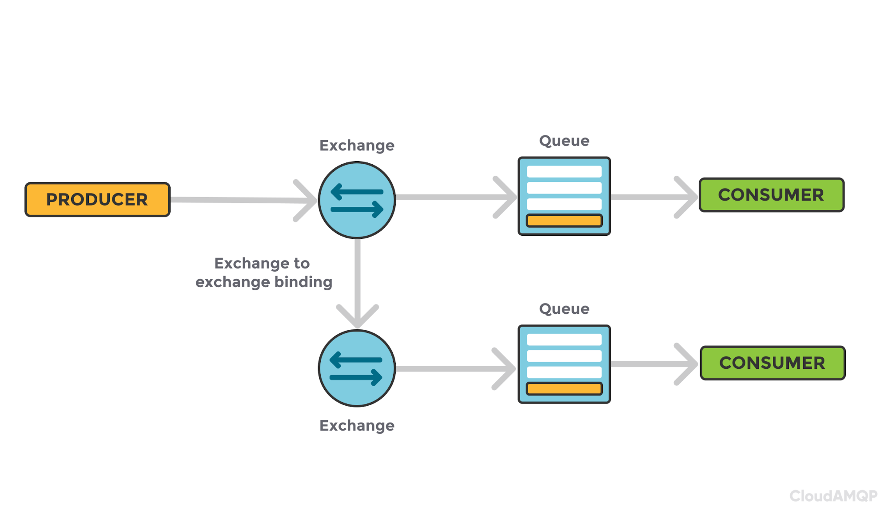
ARQUITETURA
Arquitetura Interna
Producer → Exchange → Queue → Consumer.
Producer
Exchange
Queue
Consumer
Envia mensagens ao Exchange. Não conhece as filas.
Recebe e roteia via binding + routing key. Não armazena.
Armazena mensagens até o consumer estar pronto.
Processa e envia ACK. Só então o broker remove da fila.
7

Slide 8
ARQUITETURA
Exchange Direct
Roteamento pela chave exata: cada mensagem vai para uma única fila.
No TicketLab
payment-queue
ticket-sales -> payment
-> payment-queue
payment-approved -> stock
-> stock-queue
stock-confirmed -> notification
-> notification-queue
Producer
Direct Exchange
match!
key="payment"
stock-queue
notification-queue
Por que Direct?
Pipeline linear: cada etapa tem uma fila dedicada
Apenas a routing key idêntica recebe a mensagem; as demais filas não são tocadas.
Routing simples e previsível
Fácil de monitorar no Management UI
8

Slide 9
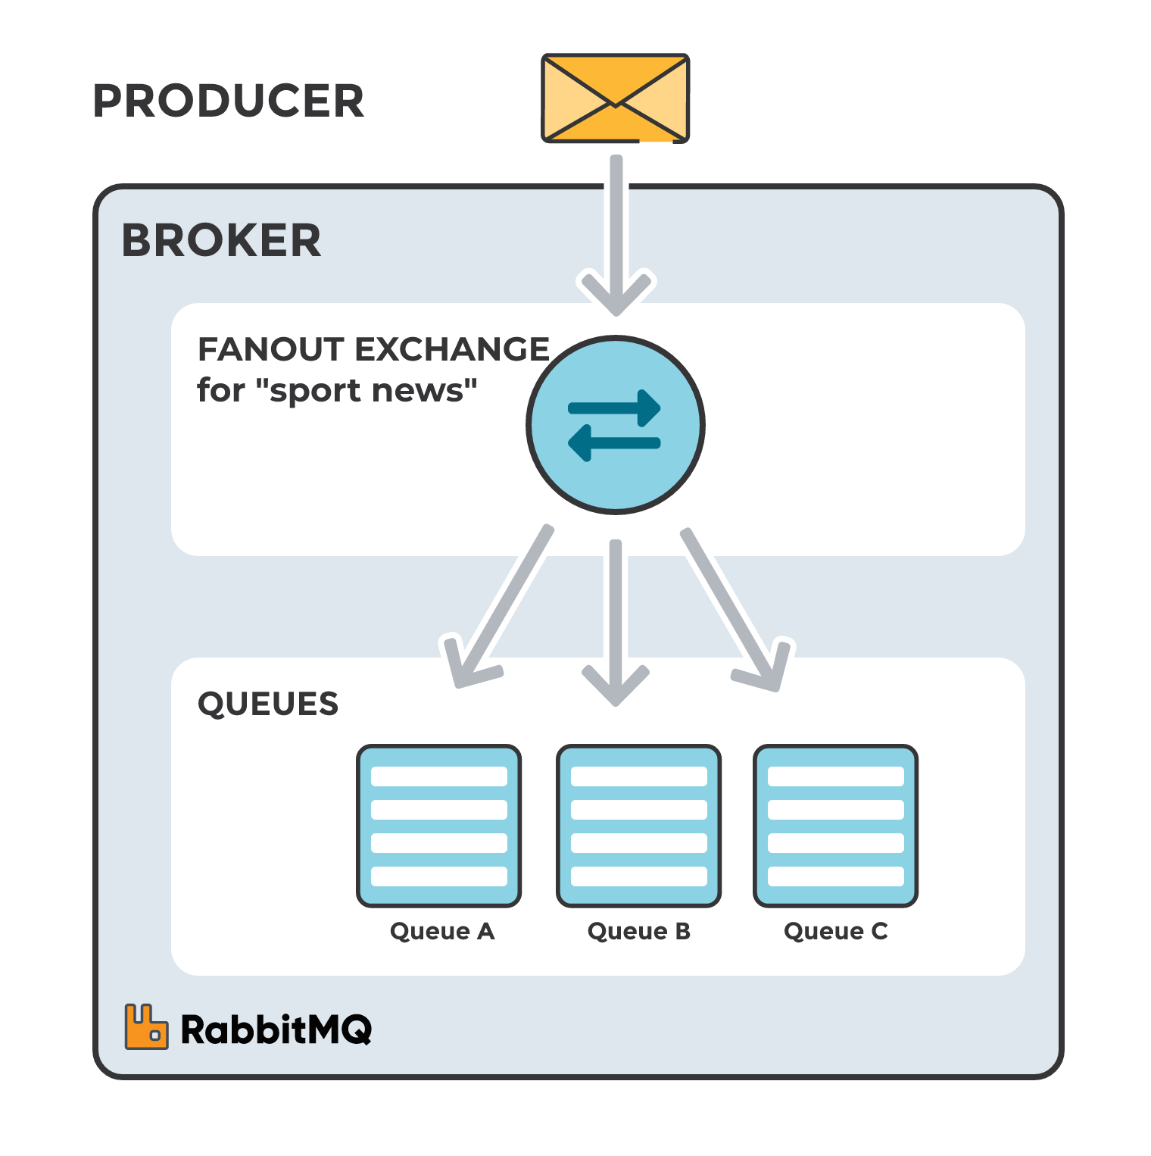
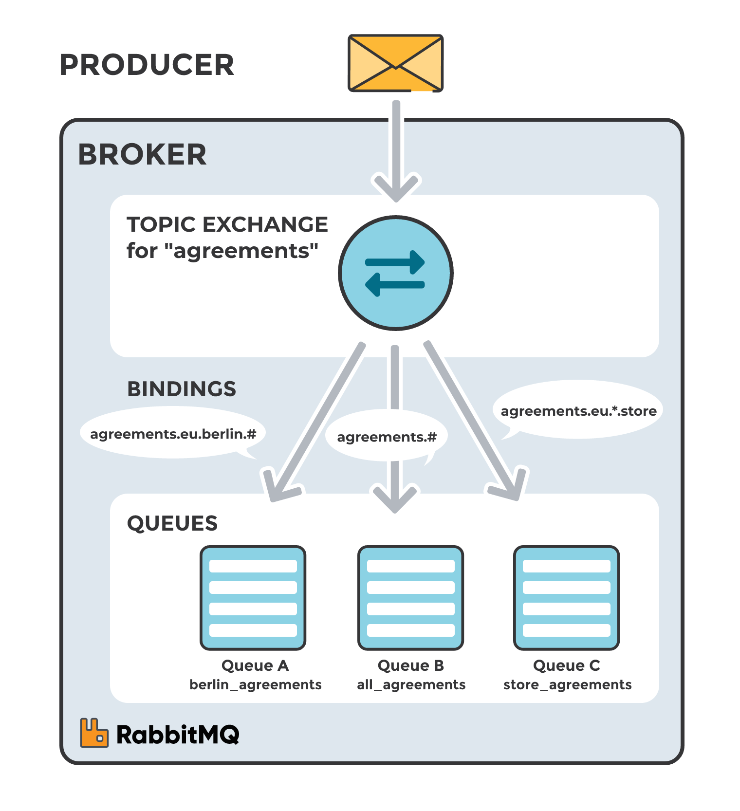
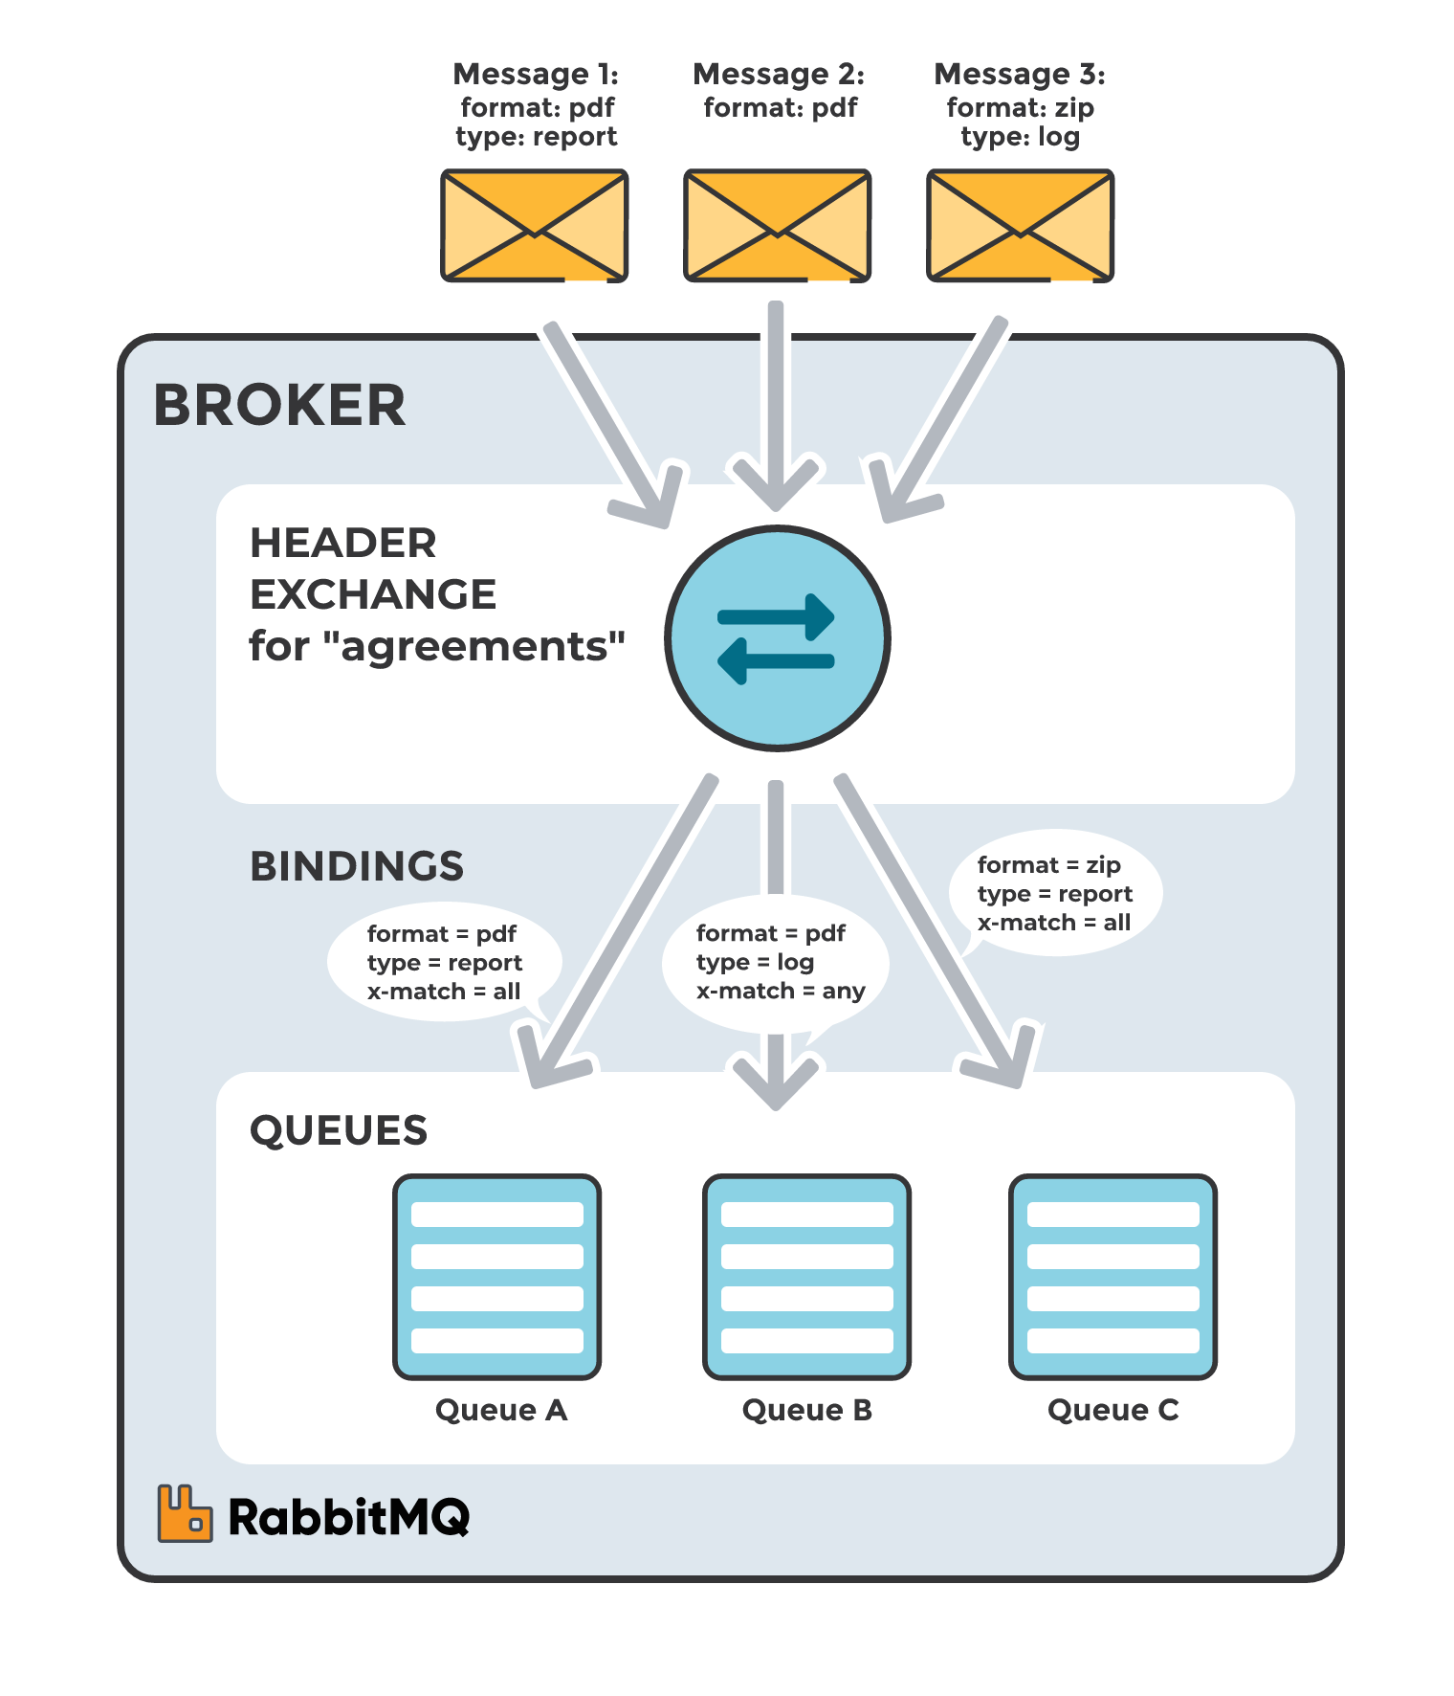
ARQUITETURA
Outros Tipos de Exchange
Fanout · Topic · Headers.
Fanout
Topic
Headers
Copia para TODAS as filas vinculadas. Ignora routing key.
Uso: broadcast de eventos (logs, auditoria, notificações globais).
Padrão com wildcards: * (uma palavra) e # (zero ou mais).
"order.#" captura "order.created", "order.paid"... Uso: sistemas de eventos flexíveis.
Roteia por atributos do cabeçalho AMQP.
Mais expressivo que Topic, porém mais raro na prática. Uso: roteamento por metadados arbitrários.
9

Slide 10
ARQUITETURA
Funcionalidades
O que o RabbitMQ oferece além do roteamento básico.
Mensagens Persistentes
Filas Durable
ACK Manual
delivery_mode=PERSISTENT grava em disco antes de confirmar. Sem isso, reinicio apaga tudo.
Metadados da fila ficam no disco. Broker reinicia: fila existe e mensagens voltam.
Consumer confirma só após processar e salvar. Broker só remove ao receber ACK.
Dead Letter Exchange
QoS / Prefetch
Management UI / API
NACK sem requeue envia para DLX: dead letter queue para análise e reprocessamento.
prefetch_count limita mensagens em voo por consumer. Backpressure automático.
Interface web + HTTP API para monitorar filas, consumers e publicar mensagens.
10

Slide 11
FALHAS
Falha 1: Crash-stop do Worker
O container morre; nenhuma mensagem se perde.
Fila
Worker A
Worker B
Por que não perde mensagens?
payment-queue
processando
aguardando
✗ Worker A cai (SIGKILL)
TCP disconnect detectado: RabbitMQ libera msgs unacked
Outras msgs na fila ficam em estado ready, esperando
Worker B (ou C) pega as mensagens liberadas
msgs unacked
Worker B assume
Sem intervenção manual: é automático
voltam para ready
make send-1000 # enche a fila
make kill-payment # mata um worker abruptamente
make logs-payment # outro worker assume as msgs
[ GIF · SUBSTITUIR ]
Terminal: kill-payment + logs-payment
11

Slide 12
FALHAS
Falha 2: Crash-recovery + Retry + DLQ
O broker reinicia · a lógica falha · o destino final.
Crash-recovery do Broker
Retry com Dead Letter Queue
RabbitMQ reinicia (docker restart)
msg -> worker -> falha (RuntimeError)
-> republica x-retry-count: 1
-> falha de novo: x-retry-count: 2
-> falha de novo: x-retry-count: 3
-> max_retries atingido!
-> NACK(requeue=False) -> DLX -> DLQ
Mensagens PERSISTENT + filas durable ficam no disco
Workers reconectam automaticamente (connect_robust)
Sistema retoma de onde parou
make restart-rabbit
[ SCREENSHOT · SUBSTITUIR ]
[ SCREENSHOT · SUBSTITUIR ]
RabbitMQ UI: dead-letter-queue com N mensagens
RabbitMQ UI após restart: filas com msgs intactas
12

Slide 13
FALHAS
Modelos de Falha: Resumo
O que suportamos vs. o que não suportamos.
✓ SUPORTADO
Crash-stop
Crash-recovery
Worker morre: mensagens voltam para a fila automaticamente.
Broker reinicia: mensagens PERSISTENT sobrevivem no disco.
Omissão com retry
Partição de rede
Falhas de lógica geram DLQ após N tentativas.
connect_robust reconecta com backoff exponencial.
✗ NÃO SUPORTADO
Falhas Byzantinas
Exatamente-uma-vez nativo
Nó malicioso enviando mensagens forjadas ou corrompidas.
At-least-once: duplicatas possíveis (tratamos com idempotência).
13
Falhas Byzantinas requerem protocolo BFT dedicado (PBFT, Tendermint): fora do escopo do RabbitMQ.

Slide 14
CONFIABILIDADE
Confiabilidade: Fair-Loss vs Perfect Link
O que acontece com as mensagens quando o broker cai?
Fair-Loss Link
Perfect Link (at-least-once)
Mensagens podem se perder, mas não são inventadas.
Toda mensagem enviada é eventualmente entregue.
exchange -> non-durable
fila -> non-durable
delivery -> NON_PERSISTENT (RAM)
exchange -> durable
fila -> durable
delivery -> PERSISTENT (disco)
ACK -> manual
conexao -> connect_robust
Resultado:
Broker reinicia: mensagens na RAM somem
Ressalva: at-least-once
Worker processa e falha antes do ACK: recebe a mensagem de novo. Idempotência (próximos slides) trata isso.
Nenhum aviso ao producer
Garantia? Nenhuma.
14

Slide 15
CONFIABILIDADE
BEB vs Reliable Broadcast
O producer falha no meio: o que acontece?
Best Effort Broadcast
Reliable Broadcast (aprox.)
O emissor dispara e não garante se ele mesmo falhar.
Se um processo correto entrega m, todos entregam m.
# publisher.py - sem publisher confirms
await exchange.publish(msg, key='payment')
# broker cai aqui -> msg perdida
Mensagem com PERSISTENT nunca some
ACK manual: broker guarda até confirmar
Worker ativo processa eventualmente
Enviamos 1000 mensagens
Broker cai na mensagem 500
O que ainda falta para RB formal:
Mensagens 501 a 1000 perdidas
Publisher confirms (sem eles = BEB)
Producer não tem como saber
Se producer cai antes de publicar, não há recuperação
15

Slide 16
CONFIABILIDADE
Uniform Reliable Broadcast
O nível mais alto: como chegamos perto.
Definição de URB: se qualquer processo (correto ou com falha) entrega m, TODOS entregam m. Requer consenso.
✗ RabbitMQ não garante URB nativo
✓ Nossa solução: idempotência
Worker A: recebe a mensagem, processa parcialmente, salva metade no banco e falha antes do ACK.
Worker B: recebe a mesma mensagem de novo. O estado parcial do Worker A já existe: sem consenso sobre quem entregou.
# notification-worker/worker.py
if order.status == 'confirmed':
return # ja processado, ignora
Resultado: exactly-once semântico para o usuário, mesmo com at-least-once na fila.
Quorum Queues (RabbitMQ 3.8+ com Raft) aproximam o URB nativamente: próximo passo real.
16

Slide 17
CONFIABILIDADE
Comparativo: os 5 Modelos
De Fair-Loss até URB: onde o RabbitMQ se encaixa.
Modelo | Perde msg? | Duplicatas? | Crash producer | No projeto
Fair-Loss Link | Sim | Não | n/a | Sem persistência
Perfect Link | Não | Possível | Perde msgs | PERSISTENT + ACK + durable
BEB | Possível | Não | Perde msgs | POST /batch (sem confirms)
Reliable Broadcast | Não | Possível | Perde msgs | Aprox. com persistência
Uniform RB | Não | Não | Nenhuma | Não nativo (idempotência)
Linha destacada = nossa implementação principal.
17

Slide 18
ORDENAÇÃO
Ordenação: FIFO com 1 Consumer
A fila garante a ordem. Um consumidor a respeita.
msg 1
msg 2
msg 3
msg 4
msg 5
Worker
1 consumer
ACK por mensagem, sempre na mesma ordem: msg1 -> ack -> msg2 -> ack -> msg3 -> ack -> msg4 -> ack -> msg5 -> ack
Propriedade FIFO garantida pelo RabbitMQ
A especificação AMQP 0-9-1 define que mensagens publicadas com a mesma routing key e priority chegam à fila na ordem em que foram publicadas, e são entregues nessa ordem a um único consumer.
Mas: com N consumers em paralelo, a ordem global de processamento NÃO é garantida (próximo slide).
18

Slide 19
ORDENAÇÃO
Ordenação: N Consumers
Paralelo quebra a ordem global. Como resolver.
Fila
Workers
Resultado
Worker A
Chegada: 1, 2, 3, 4
lento · msg 1
Processado: 2, 4, 1, 3
msg 1
msg 2
msg 3
msg 4
Ordem global quebrada
Worker B
ordem de chegada: 1, 2, 3, 4
rápido · msg 2
make scale-workers N=5 && make send-100
make db-query
# processed_at NÃO respeita created_at
Como garantir ordem total, se necessário
Particionamento
1 worker por event_id, como Kafka faz com partition keys. Simples e eficaz.
Sequencer
Nó central atribui número de sequência antes de publicar. Gargalo, mas garante ordem.
Kafka
Nativo: cada partição é uma fila FIFO. Workers de uma partição respeitam a ordem.
19

Slide 20
IMPLEMENTAÇÃO
Implementação: Persistência + ACK
Como o RabbitMQ garante que mensagens não somem.
1
2
3
4
Publisher
Disco
Consumer
ACK
publish(PERSISTENT)
Grava em disco antes de retornar.
mnesia / msg store
Arquivo em /var/lib/rabbitmq.
processa()
Lógica de negócio + commit no banco.
channel.ack()
Broker remove da fila (disco).
⚠ Sem ACK
Crash antes do ACK: a mensagem volta para o estado ready e é entregue de novo. Isso é o preço do at-least-once: necessário idempotência no processamento.
20

Slide 21
IMPLEMENTAÇÃO
Implementação: Anti-Overbooking
SELECT FOR UPDATE evita a venda dupla do mesmo ingresso.
Sem controle: o que pode acontecer
Com SELECT FOR UPDATE: nossa solução
Worker A lê available_tickets = 1, reserva
-- stock-worker/src/database.py
BEGIN;
SELECT * FROM events
WHERE id = $1
FOR UPDATE; -- bloqueia outros workers
UPDATE events SET available_tickets -= $qty;
UPDATE orders SET status = 'stock_reserved';
COMMIT; -- libera o lock
Worker B lê available_tickets = 1 ao mesmo tempo, reserva também
Resultado: 2 vendas, 0 ingressos (overbooking)
Worker B tenta e bloqueia
Aguarda Worker A commitar
Se estoque zerou: recebe out_of_stock
Sem overbooking possível
21

Slide 22
DEMONSTRAÇÃO
TicketLab: Sistema de Venda de Ingressos
Materializa todos os conceitos vistos: o RabbitMQ é o protagonista, não infraestrutura oculta.
Frontend
Producer
RabbitMQ
payment
stock
notification
React
FastAPI
broker
worker
worker
worker
pending
processing
payment_approved
stock_reserved
confirmed
Conceitos demonstrados
[ SCREENSHOT · SUBSTITUIR ]
Frontend TicketLab: tela principal com eventos
Perfect Links: filas durable + PERSISTENT + ACK manual
localhost:3000: capturar a Home com os cards de eventos (Coldplay, Lollapalooza etc.)
Crash-stop: make kill-payment, sem perda de mensagens
Race condition: SELECT FOR UPDATE, zero overbooking
DLQ: make send-failures (30% falha) -> make inspect-dlq
Escalabilidade: make scale-workers N=5
22

Slide 23
DEMO
Demo: Saga Coreografada
Um pedido passa por 4 etapas; cada uma é um worker independente.
1
2
3
4
Compra
Pagamento
Estoque
Confirmação
Formulário preenchido -> POST /orders.
API retorna status: pending de imediato.
Publica em ticket-sales (key=payment).
payment-worker consome payment-queue.
Valida -> publica em payment-approved.
Status: processing.
stock-worker consome stock-queue.
SELECT FOR UPDATE reserva o ingresso.
Status: stock_reserved.
notification-worker gera ticket_code (UUID).
Verifica idempotência.
Status: confirmed. Ingresso na mão do comprador.
[ SCREENSHOT · SUBSTITUIR ]
[ SCREENSHOT · SUBSTITUIR ]
[ SCREENSHOT · SUBSTITUIR ]
[ SCREENSHOT · SUBSTITUIR ]
localhost:3000/buy: formulário preenchido antes de clicar
localhost:3000/orders: status processing
Mesma sequência, capturar em seguida
localhost:3000/orders: detalhe com status confirmed
23

Slide 24
DEMO
Demo: Falhas na Prática
Três cenários: o sistema é resiliente.
Dead Letter Queue
Crash-stop Worker
Crash-recovery Broker
make send-failures
make inspect-dlq
make send-1000
make kill-payment
make logs-payment
make restart-rabbit
30% dos pedidos com simulate_failure. 3 retries, depois NACK -> DLQ.
Outro worker assume as mensagens unacked automaticamente.
Mensagens PERSISTENT no disco. Workers reconectam com connect_robust.
[ SCREENSHOT · SUBSTITUIR ]
[ SCREENSHOT · SUBSTITUIR ]
[ SCREENSHOT · SUBSTITUIR ]
RabbitMQ UI: dead-letter-queue com N mensagens (localhost:15672)
Grafana: consumer count caindo de 2 para 1 (localhost:3001)
RabbitMQ UI após restart: filas intactas (localhost:15672)
24

Slide 25
CONCLUSÃO
Conclusão
O que aprendemos sobre o RabbitMQ em Sistemas Distribuídos
QUESTÃO DO PROFESSOR
RESPOSTA
Onde é usado?
E-commerce, IoT, bancos, microserviços: desacoplamento temporal.
Funcionalidades?
Exchanges, durable queues, PERSISTENT, ACK, DLX, QoS, plugins.
Falhas suportadas?
Crash-stop, crash-recovery, retry+DLQ. Não suporta Byzantine.
Confiabilidade?
Perfect Links (at-least-once) + aproximação de Reliable Broadcast.
Ordenação?
FIFO com 1 consumer. N consumers requer particionamento.
Implementação?
AMQP 0-9-1, Erlang/Mnesia, protocolo ACK, SELECT FOR UPDATE.
Próximos passos para produção
Publisher confirms: Reliable Broadcast formal (saindo do BEB)
Outbox Pattern: zero perda durante partição producer-broker
Quorum Queues (Raft): aproximação de URB nativa no RabbitMQ 3.8+
Kafka + partition keys: ordem total por evento
Obrigado. Ficamos à disposição para perguntas.

